Slide 1

الخامس

Slide 2
حصص المراجعة والتوليف (الأسبوع الخامس)
اليوم 4 -
اليوم -1
اليوم 1
تصحيح واستثمار نتائج التقويم
افتتاح الحصة (5 د)
معجم وظواهر لغوية (40 دقيقة)
فهم المقروء (40 دقيقة)
اليوم 5 -
اليوم 2 -
تصحيح واستثمار نتائج التقويم
افتتاح الحصة (5 دقيقة)
فهم المسموع (30 دقيقة)
إملاء وظواهر لغوية (30 دقيقة)
إنتاج كتابي (20 دقيقة)
اليوم 3 -
افتتاح الحصة (5 د)
فهم المقروء (40 دقيقة)
إنتاج كتابي (40 دقيقة)

Slide 3
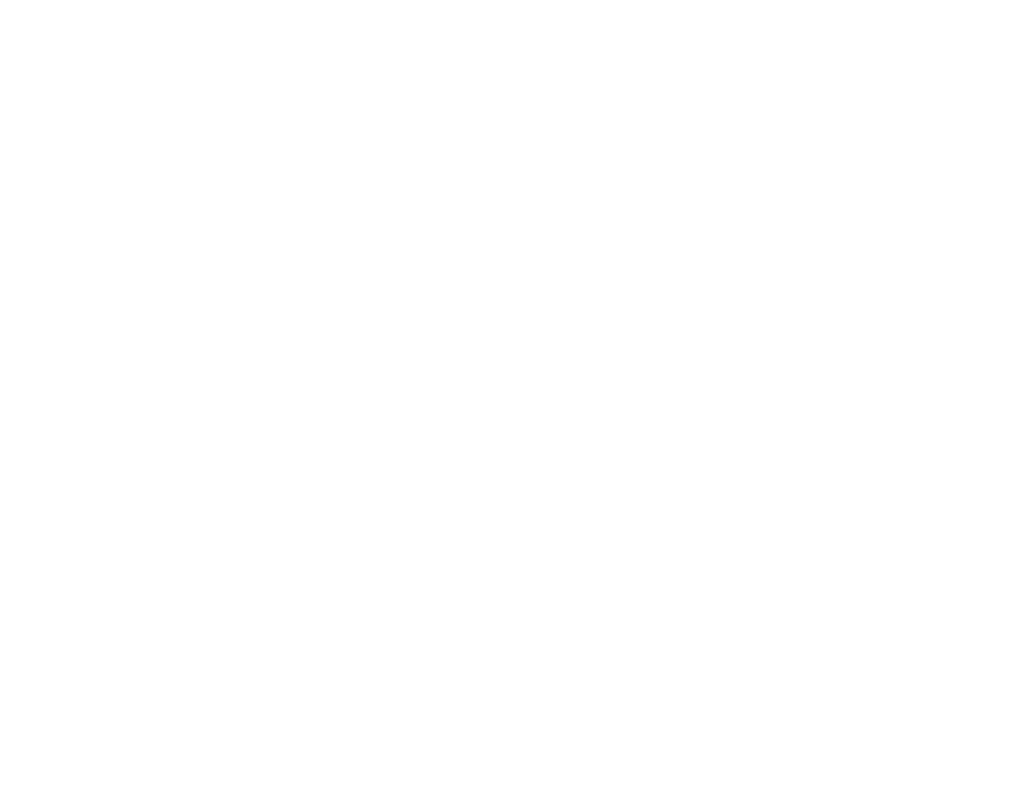

افتتاح الحصة
افتتاح الحصة
ترحيب
تدبير السلوك

Slide 4



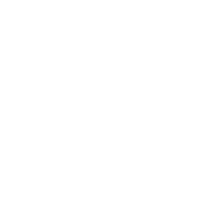
مرحبا بكم، سنبدأ حصة اللغة العربية.
اختــتام الحــصة
قراءة
استـماع وتحدث
معــــــــــجم
افتتاح الحصة

Slide 5




قبل أن نبدأ حصة اليوم نتذكر بعض السلوكات المطلوب العمل بها.
اختــتام الحــصة
قراءة
معجم وظواهر لغوية
افتتاح الحصة
أَطْلُبُ تَوْضيحاً إِذا لَمْ أَفْهَمْ.
أُقَدِّمُ إِجاباتي في جُمْلَةٍ تامَّةٍ.

Slide 6


ضعوا اللوحة والكراسة في القمطر.
اختــتام الحــصة
قراءة
معجم وظواهر
افتتاح الحصة

Slide 7

معجم وظواهر لغوية
تويف ومراجعة
معجم
ظواهر لغوية

Slide 8
نبدأ حصة التوليف والمراجعة بنشاط المعجم التالي
اختــتام الحــصة
قراءة
معجم وظواهر لغوية
افتتاح الحصة
أَتَذَكَّرُ الْمُفْرَداتِ وَمَعانيها ثُمَّ أُوَظِّفُها

Slide 9

هذه مفردات تعلمنا معانيها خلال الأسابيع الماضية. سأعين من يقرأ؟
يقرأ كل تلميذ خمس كلمات مختارة عشوائيا.
اختــتام الحــصة
قراءة
معجم وظواهر لغوية
افتتاح الحصة
اَلْكائِناتُ ٱلْحَيَّةُ – تَبْذيرٌ (بَذَّرَ يُبَذِّرُ) – مِياهٌ عَذْبَةٌ – مِياهٌ جَوْفِيَّةٌ - جَفافٌ – عالِقٌ (عَلِقَ بـِ يَعْلَقُ) – وَهْنٌ – بالوعاتٌ – هَباءً – هُطولٌ (هَطَلَ يَهْطِلُ) –
تَدَفُّقٌ (تَدَفَّقَ يَتَدَفَّقُ) – تَحْلِيَةٌ – كَنْزٌ – ثَرْوَةٌ

Slide 10
من يختار كلمة ويركبها في جملة؟
اختــتام الحــصة
قراءة
معجم وظواهر لغوية
افتتاح الحصة
اَلْكائِناتُ ٱلْحَيَّةُ – تَبْذيرٌ (بَذَّرَ يُبَذِّرُ) – مِياهٌ عَذْبَةٌ – مِياهٌ جَوْفِيَّةٌ - جَفافٌ – عالِقٌ (عَلِقَ بـِ يَعْلَقُ) – وَهْنٌ – بالوعاتٌ – هَباءً – هُطولٌ (هَطَلَ يَهْطِلُ) –
تَدَفُّقٌ (تَدَفَّقَ يَتَدَفَّقُ) – تَحْلِيَةٌ – كَنْزٌ – ثَرْوَةٌ

Slide 11
هذه مفردات أخرى. سأعين من يقرأ؟
يقرأ كل تلميذ خمس كلمات مختارة عشوائيا.
اختــتام الحــصة
قراءة
معجم وظواهر لغوية
افتتاح الحصة
دَوْرَةُ الْماءِ– بُخارٌ– هَدْرٌ– تَوازُنٌ بيئِيٌّ - قَطيعٌ – فَصيلَةٌ (اِنْقَرَضَ يَنْقَرِضُ) – مَحْمِيَّةُ ٱلْحَيَواناتِ – سِياجٌ – تَسَرَّبَ يَتَسَرَّبُ – تَسَلُّطٌ – مُهَدَّدٌ بالِانْقِراضِ - ماموثٌ – وَحيدُ ٱلْقَرْنِ ٱلْأَسْوَدُ – طائِرُ أَبي مِنْجَلٍ ٱلْأَصْلَعُ – دُبُّ ٱلْبانْدا ٱلْعِمْلاقُ – اَلْجَمَلُ ٱلْبَرِّيُّ ذو ٱلسَّنامَيْنِ

Slide 12
من يختار كلمة ويركبها في جملة؟
اختــتام الحــصة
قراءة
معجم وظواهر لغوية
افتتاح الحصة
دَوْرَةُ الْماءِ– بُخارٌ– هَدْرٌ– تَوازُنٌ بيئِيٌّ - قَطيعٌ – فَصيلَةٌ (اِنْقَرَضَ يَنْقَرِضُ) – مَحْمِيَّةُ ٱلْحَيَواناتِ – سِياجٌ – تَسَرَّبَ يَتَسَرَّبُ – تَسَلُّطٌ – مُهَدَّدٌ بالِانْقِراضِ - ماموثٌ – وَحيدُ ٱلْقَرْنِ ٱلْأَسْوَدُ – طائِرُ أَبي مِنْجَلٍ ٱلْأَصْلَعُ – دُبُّ ٱلْبانْدا ٱلْعِمْلاقُ – اَلْجَمَلُ ٱلْبَرِّيُّ ذو ٱلسَّنامَيْنِ

Slide 13
نواصل المراجعة والتوليف مع تحويل الأفعال حسب الضمائر.
اختــتام الحــصة
قراءة
معجم وظواهر لغوية
افتتاح الحصة
تحويل ٱلْأَفْعالِ حَسَبَ ٱلضَّمائِرِ في ٱلْماضي وَٱلْمُضارِعِ وَٱلأَمْرِ

Slide 14
اختــتام الحــصة
قراءة
معجم وظواهر لغوية
افتتاح الحصة
الآن جماعة على السبورة، نحول الجملة (شَرِبَ ماءً) حسب الضمائر في الماضي ثم المضارع ثم الأمر.
شَرِبَ ماءً.
أَنْتُما .........................
هُما ...........................
هُما (مُؤَ) ...................
أَنتمْ...........................
أَنْتُنَّ ......................... هُمْ ...........................
أَنا .......................
أَنْتَ ........................
أَنْتِ ........................
هُوَ ..........................
هِيَ شَرِبَتْ ماءً.
نَحْنُ........................
هُنَّ .........................

Slide 15

اختــتام الحــصة
قراءة
معجم وظواهر لغوية
افتتاح الحصة
خذوا دفاتر القسم. أنجزوا التمارين التالية.
أَكْتُبُ كُلَّ كَلِمَةٍ في مَكانِها الْمُناسِبِ: هَدْرٌ – اِنْقَرَضَ – بَبْرٌ تَسْمانِيٌّ – تَحْلِيَةٌ
-تَحْويلٍ مِياهٍ مالِحَةٍ إلى ماءٍ عَذْبٍ: .......................... - تَبْذيرٌ: ........................
- حَيَوانٌ مُنْقَرِضٌ كانَ يَعيشُ في تَسْمانيا: ............... - اِخْتَفى تَماماً: .................
2. أُصَرِّفُ ٱلأَفْعالَ بَيْنَ ٱلأَقْواسِ في ٱلزَّمَنِ ٱلْمَطْلوبِ .
(قَرَأَ)........................... ٱلطِّفْلُ قِصَّةً مُمْتِعَةً. (اَلْمُضارِعُ)
اَلْأَطْفالُ (أَنْجَزَ) ....................... وَاجِباتِهِمْ أَمْسِ. (اَلْماضي)
(ذَهَبَ) ....................... إِلى ٱلْمَدْرَسَةِ باكِراً. (اَلْأَمْرُ)
مُحَمَّدٌ وَفاطِمَةُ (أَرْسَلَ) .................. بَحْثَهُما عَبْرَ ٱلْبَريدِ ٱلإِلِكْترونِيِّ. (اَلْمُضارِعُ)
3. أُكْمِلُ بٱلِاسْمِ ٱلْمَوْصولِ ٱلْمُناسِبِ.
أَعْجَبَني مَنْظَرُ ٱلشَّجَرَةِ ...................... أَزْهَرَتْ أَغْصانُها.
ما أَكْثَرَ ٱلزُّوارَ ................................. يَزورونَ ٱلْبُحَيْرَةَ !

Slide 16
اختــتام الحــصة
قراءة
معجم وظواهر لغوية
افتتاح الحصة
نصحح.
تستثمر أخطاء المتعلمين بشكل تفاعلي.
أَكْتُبُ كُلَّ كَلِمَةٍ في مَكانِها الْمُناسِبِ: هَدْرٌ – اِنْقَرَضَ – بَبْرٌ تَسْمانِيٌّ – تَحْلِيَةٌ
-تَحْويلٍ مِياهٍ مالِحَةٍ إلى ماءٍ عَذْبٍ: .......................... - تَبْذيرٌ: ........................
- حَيَوانٌ مُنْقَرِضٌ كانَ يَعيشُ في تَسْمانيا: ............... - اِخْتَفى تَماماً: .................
2. أُصَرِّفُ ٱلأَفْعالَ بَيْنَ ٱلأَقْواسِ في ٱلزَّمَنِ ٱلْمَطْلوبِ .
(قَرَأَ)........................... ٱلطِّفْلُ قِصَّةً مُمْتِعَةً. (اَلْمُضارِعُ)
اَلْأَطْفالُ (أَنْجَزَ) ....................... وَاجِباتِهِمْ أَمْسِ. (اَلْماضي)
(ذَهَبَ) ....................... إِلى ٱلْمَدْرَسَةِ باكِراً. (اَلْأَمْرُ)
مُحَمَّدٌ وَفاطِمَةُ (أَرْسَلَ) .................. بَحْثَهُما عَبْرَ ٱلْبَريدِ ٱلإِلِكْترونِيِّ. (اَلْمُضارِعُ)
3. أُكْمِلُ بٱلِاسْمِ ٱلْمَوْصولِ ٱلْمُناسِبِ.
أَعْجَبَني مَنْظَرُ ٱلشَّجَرَةِ ...................... أَزْهَرَتْ أَغْصانُها.
ما أَكْثَرَ ٱلزُّوارَ ................................. يَزورونَ ٱلْبُحَيْرَةَ !

Slide 17
اختــتام الحــصة
قراءة
معجم وظواهر لغوية
افتتاح الحصة
التصحيح.
أَكْتُبُ كُلَّ كَلِمَةٍ في مَكانِها الْمُناسِبِ: هَدْرٌ – اِنْقَرَضَ – بَبْرٌ تَسْمانِيٌّ – تَحْلِيَةٌ
-تَحْويلُ مِياهٍ مالِحَةٍ إلى ماءٍ عَذْبٍ: تَحْلِيَةٌ - تَبْذيرٌ: هَدْرٌ
- حَيَوانٌ مُنْقَرِضٌ كانَ يَعيشُ في تَسْمانيا: بَبْرٌ تَسْمانِيٌّ - اِخْتَفى تَماماً: اِنْقَرَضَ
2. أُصَرِّفُ ٱلأَفْعالَ بَيْنَ ٱلأَقْواسِ في ٱلزَّمَنِ ٱلْمَطْلوبِ .
يَقْرَاُ ٱلطِّفْلُ قِصَّةً مُمْتِعَةً. (اَلْمُضارِعُ)
اَلْأَطْفالُ أَنْجَزوا وَاجِباتِهِمْ أَمْسِ. (اَلْماضي)
اِذْهَبْ إِلى ٱلْمَدْرَسَةِ باكِراً. (اَلْأَمْرُ)
مُحَمَّدٌ وَفاطِمَةُ يُرْسِلانِ بَحْثَهُما عَبْرَ ٱلْبَريدِ ٱلإِلِكْترونِيِّ. (اَلْمُضارِعُ)
3. أُكْمِلُ بٱلِاسْمِ ٱلْمَوْصولِ ٱلْمُناسِبِ.
أَعْجَبَني مَنْظَرُ ٱلشَّجَرَةِ ٱلَّتي أَزْهَرَتْ أَغْصانُها.
ما أَكْثَرَ ٱلزُّوارَ ٱلَّذينَ يَزورونَ ٱلْبُحَيْرَةَ !

Slide 18
قراءة
قراءة
توليف

Slide 19

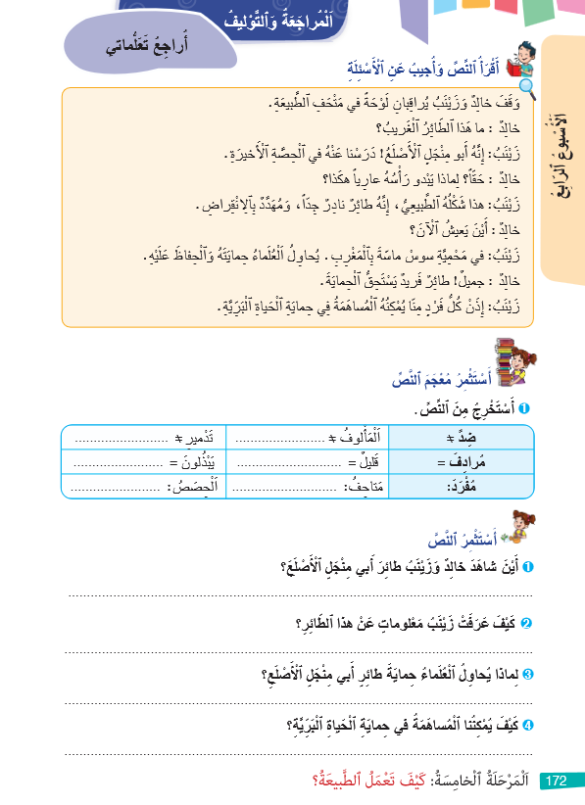
خذوا النص ص 172. سأعين من يقرا. ارفعوا أصابعكم عندما تسمعون كلمة لا تفهمونها.
التركيز على الفئة المتعثرة.
اختــتام الحــصة
قراءة
معجم وظواهر لغوية
افتتاح الحصة

Slide 20
الآن ستتدربون أكثر على الإجابة عن أسئلة الفهم.
اختــتام الحــصة
قراءة
معجم وظواهر لغوية
افتتاح الحصة
اِسْتِخِراجُ مَعْلوماتٍ مِنَ النَّصِّ

Slide 21
المعلومة تكون إما صريحة أو ضمنية في النص. ما الفرق بينهما؟
اختــتام الحــصة
قراءة
معجم وظواهر لغوية
افتتاح الحصة
مَعْلوماتٌ ضِمْنِيَّةٌ
مَعْلوماتٌ صَريحَةٌ
ما الْفَرْقُ؟

Slide 22
نتذكر المقصود بمعلومات ضمنية أو غير صريحة.
اختــتام الحــصة
قراءة
معجم وظواهر لغوية
افتتاح الحصة
اَلْمَعْلوماتُ ٱلضِّمْنِيَّةُ أَوْ غَيْرُ ٱلصَّريحَةِ هِيَ مَعْلوماتٌ تَرِدُ في ٱلنَّصِّ بِشَكْلٍ غَيْرِ مُباشِرٍ عَلى ٱلْقارِئِ أَنْ يَسْتَنْتِجَها.

Slide 23
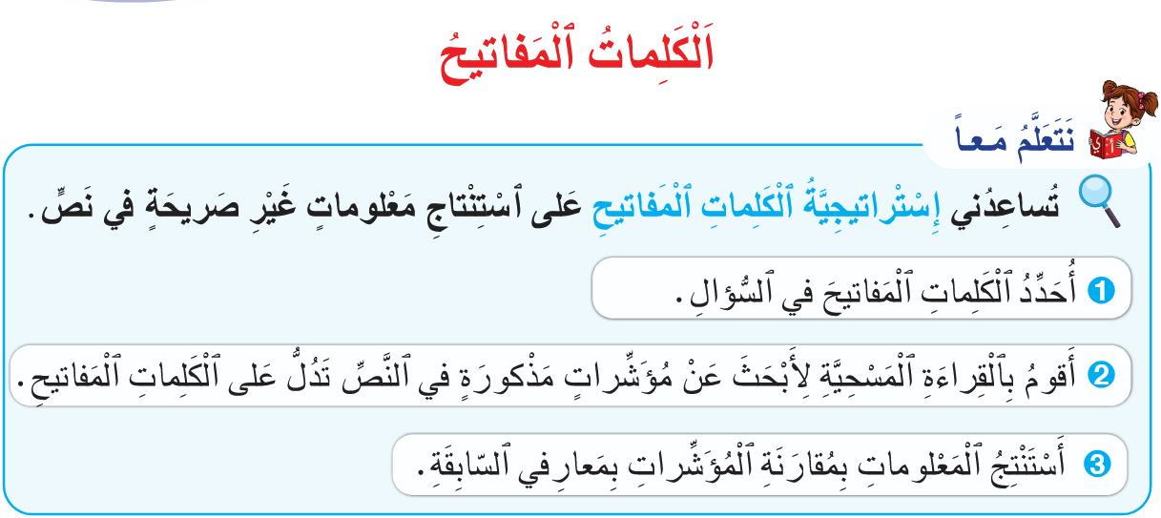
نتَذَكَّرُ خُطْواتِ إسْتِراتِيجِيَّةِ الكَلِماتِ المَفَاتيحِ لاستنتاج معلومات غير صريحة في النص.
اختــتام الحــصة
قراءة
معجم وظواهر لغوية
افتتاح الحصة

Slide 24
الآن اقرؤوا الأسئلة ثم أجيبوا عنها انطلاقا من النص. (ثمان دقائق)
اختــتام الحــصة
قراءة
معجم وظواهر لغوية
افتتاح الحصة

Slide 25
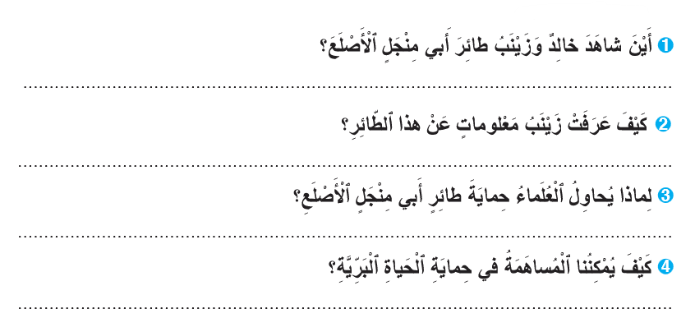
نصحح من يقرأ السؤال الأول؟ ما الكلمات المفاتيح في السؤال؟
اختــتام الحــصة
قراءة
معجم وظواهر لغوية
افتتاح الحصة

Slide 26
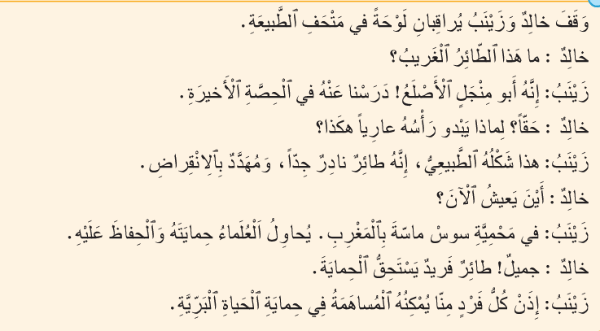
نصحح من يقرأ السؤال الأول؟ من يجيب؟ أين وردت المعلومة في النص؟ هل تتفقون؟
اختــتام الحــصة
قراءة
معجم وظواهر لغوية
افتتاح الحصة

Slide 27
الإجابة في السطر الأول. من يصوغ الجواب؟
اختــتام الحــصة
قراءة
معجم وظواهر لغوية
افتتاح الحصة
شاهَدَ خالِدٌ وَزَيْنَبُ طائِرَ أَبي مِنْجَلٍ في مُتْحَفِ الطَّبيعَةِ.

Slide 28
نصحح من يقرأ السؤال الثاني؟ ما الكلمات المفاتيح في السؤال؟
بالمنهجية نفسها يتم التصحيح التفاعلي لبقية الأسئلة.
اختــتام الحــصة
قراءة
معجم وظواهر لغوية
افتتاح الحصة

Slide 29
الإجابة في السطر الثالث. من يصوغ الجواب؟
لتوضيح السؤال أكثر يسأل الأستاذ: كيف عرفتم أنتم معلومات عن الببر التسماني؟
اختــتام الحــصة
قراءة
معجم وظواهر لغوية
افتتاح الحصة
شاهَدَ خالِدٌ وَزَيْنَبُ طائِرَ أَبي مِنْجَلٍ في مُتْحَفِ الطَّبيعَةِ.
دَرَسَتْ عَنْهُ في الْحِصَّةِ الدِّراسِيَّةِ.

Slide 30
نواصل التصحيح. من يجيب عن السؤال الثالث؟ الرابع؟ هل تتفقون؟
اختــتام الحــصة
قراءة
معجم وظواهر لغوية
افتتاح الحصة
شاهَدَ خالِدٌ وَزَيْنَبُ طائِرَ أَبي مِنْجَلٍ في مُتْحَفِ الطَّبيعَةِ.
دَرَسَتْ عَنْهُ في الْحِصَّةِ الدِّراسِيَّةِ.
يُحاوِلونَ حِمايَتَهُ لِأَنَّهُ مُهَدَّدٌ بِالِانْقِراضِ.
يُمْكِنُنا الْمُساهَمَةُ في حِمايَةِ الْحَياةِ الْبَرِّيَّةِ بِالْمُحافَظَةِ عَلى البيئَةِ، وَالْماءِ وَالْغابَةِ، وَعَدَمِ قَتْلِ الْحَيَواناتِ ...

Slide 31
اختتام الحصة
اختتام الحصة
الواجب المنزلي

Slide 32

راجعوا دروسكم استعدادا لفروض المراقبة المستمرة.
اختــتام الحــصة
إملاء
قراءة
افتتاح الحصة
أُراجِعُ دُروسي ٱسْتِعْداداً لِفُروضِ ٱلْمُراقَبَةِ ٱلْمُسْتَمِرَّةِ.

Slide 33
